Slide 1
Proiect de Absolvire Software Development Academy
Emil Caciuleanu
Tester Remote Ro 38

Slide 2
TERMENI ȘI DEFINIȚII
Requirements (cerințe de business) – cerințele de business sunt descrierea caracteristicilor și funcționalităților sistemului țintă. Cerințele transmit așteptările utilizatorilor de la produsul software.
Test condition (condiție de testare) – condiția de testare reprezintă un element sau eveniment al unei componente sau sistem care ar putea fi verificat prin unul sau mai multe cazuri de testare, ca de exemplu: o funcție, o tranzacție, o caracteristică, un atribut de calitate sau element structural.
Test case (caz de testare) – un caz de testare este un set de acțiuni executate pentru a verifica o anumită caracteristică sau funcționalitate a aplicației software a clientului. Un caz de testare conține pași de testare, date de testare, precondiție, postcondiție, variabile sau condiții specifice cu ajutorul cărora vor fi comparate rezultatele așteptate și cele reale pentru a determina dacă un produs software funcționează conform cerințelor clientului.
Test plan (plan de testare) – un plan de testare este un document detaliat care conține toți pașii ce trebuie urmați în vederea testării unui produs software. Scopul planului de testare este documentarea strategică ce va fi utilizată pentru a verifica și a se asigura că un produs sau un sistem îndeplinește specificațiile sale de proiectare și alte cerințe.
Rularea un test case poate avea următoarele statusuri: - not run, in progress, passed, failed, blocked, retest, deferred.
Un defect (bug) poate avea următoarele statusuri (ciclul de viață al unui ticket): - new, assigned, open, fixed, pending retest, retest, verified, reopen, closed, duplicate, rejected, deferred, not a bug.

Slide 3
TERMENI ȘI DEFINIȚII
Priority și severity (prioritate și severitate) – prioritatea unui defect indică urgența cu care ar trebuie să fie remediat. Severitatea este un parametru care indică gravitatea unui eveniment nedorit și efectul pe care îl are asupra sistemului în ceea ce privește impactul său.
Raport – un raport este un rezumat organizat al obiectivelor, activităților și rezultatelor testării. Diferența dintre test status report (status raport testare) și test completion report (raport finalizare testare), primul tip de raport este efectuat la intervale regulate și conține progresul activităților de testare iar pe baza acestora, părțile interesate pot înțelege daca putem sa ne îndeplinim obiectivele sau nu. Al doilea tip de raport este raportul de finalizare a procesului de testare, reprezintă sumarizarea întregului proces de testare și a rezultatelor obținute, iar pe baza acestora, clienții pot lua decizia de a lansa sau nu produsul.
Etapele procesului de testare sunt: - planificare, monitorizare și control, analiză, proiectare, implementare, execuție, completare (finalizare).
Retesting (retestare) vs regression testing (testarea de regresie) - retestarea este un proces de verificare a cazurilor de testare unde a fost găsit și remediat un defect, testarea de regresie se face la nivelul întregului produs pentru a verifica dacă modificările făcute nu au afectat alte funcționalități.
Functional testing (testare funcțională) și non-functional testing (testare non-funcțională) – testarea funcțională a sistemului se bazează pe efectuarea de teste care permit evaluarea funcțiilor pe care ar trebui să le îndeplinească sistemul. Funcțiile descriu ”ce” ar trebui să facă sistemul. Testarea non-funcțională are ca scop evaluarea caracteristicilor sistemului și ale software-ului și ne permite să verificăm ”cum” se comportă sistemul.
Black-Box: - equivalence partitioning, boundary values analysis, decision table testing, state transition testing, use case testing.
White-Box: - statement coverage testing, decision coverage testing.
Experience-Based: - error guessing, exploratory testing, ad-hoc testing, defect injection.

Slide 4

Pentru partea practica am folosit site-ul https://www.Hbomax.Com – site de divertisment

Slide 5
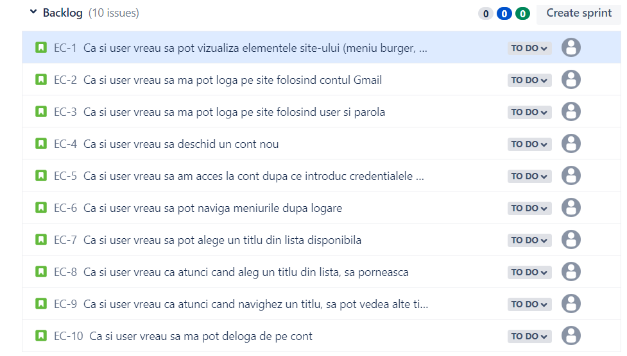
Pentru verificarea functionalitatii site-ului am ales urmatoarele requirements:
Pentru monitorizarea requirement-urilor cat si a defectelor, am ales JIRA, care este un tool folosit pentru managementul proiectelor cat si pentru bug-tracking

Slide 6
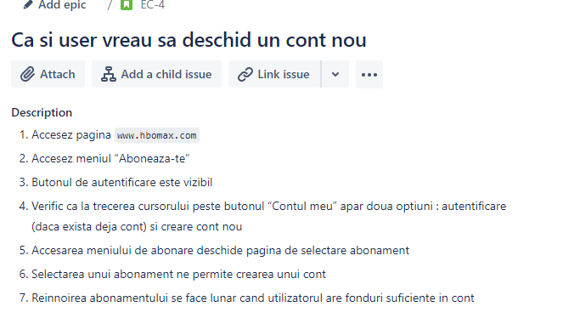
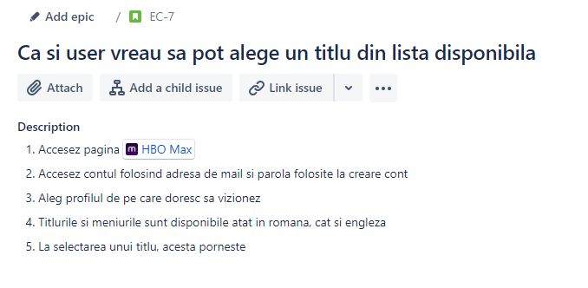
Am ales doua requirements pentru care sa fac user stories in Jira:

Slide 7
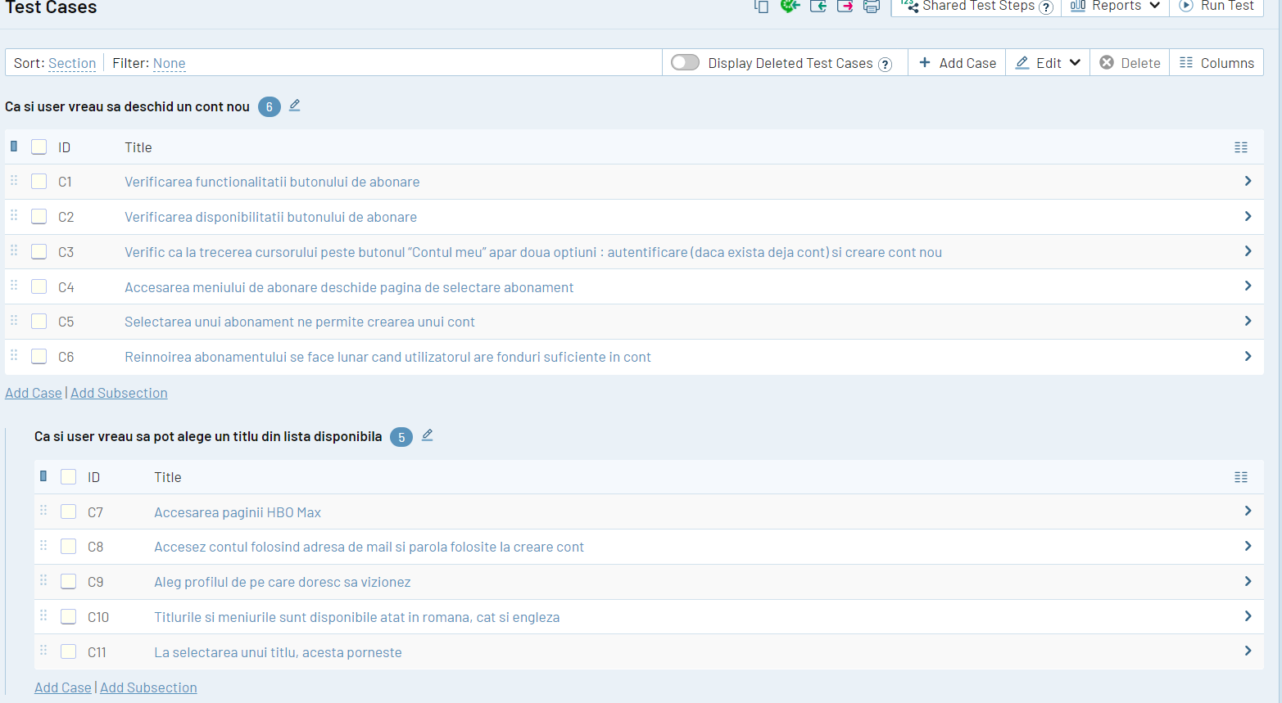
Pornind de la aceste stories, am creat 11 test cases in testrail testrail este un tool utilizat de software testers cu scopul de a crea test cases, de a organiza suite de teste, a executa testele in sine si de a urmari rezultatele testarii

Slide 8
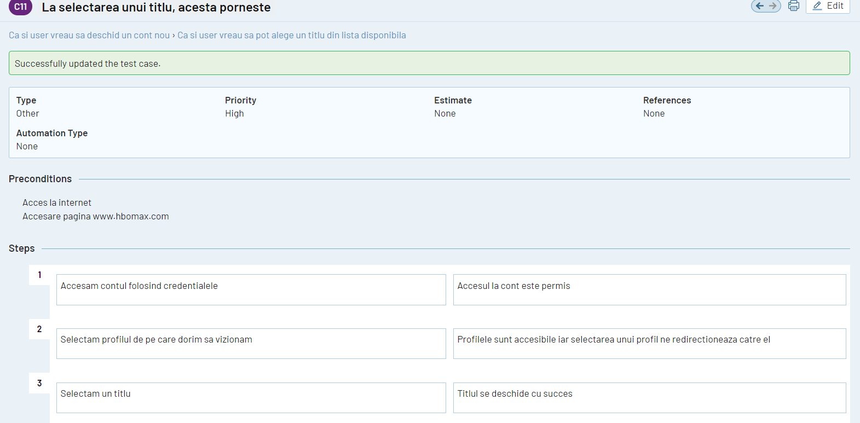
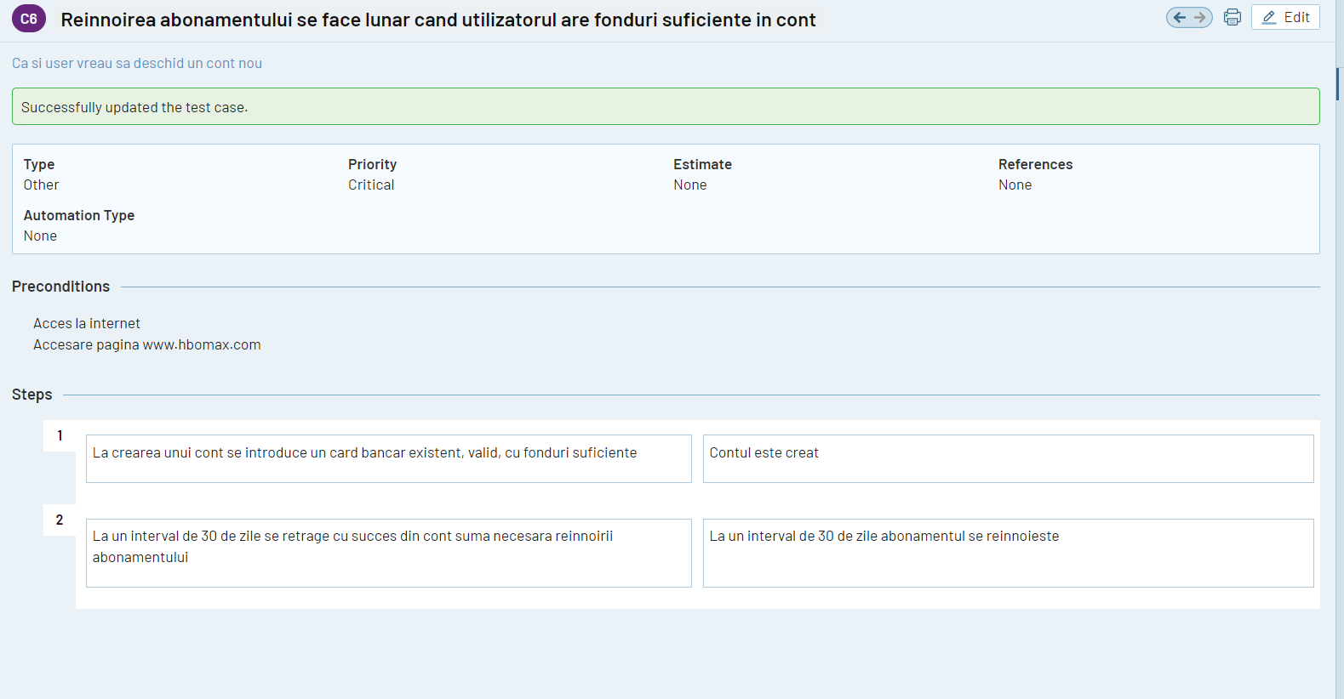
Am ales doua test cases mai relevante pentru a le detalia Metode de testare folosite : Black box testing -> unit testing, state transition testing

Slide 9
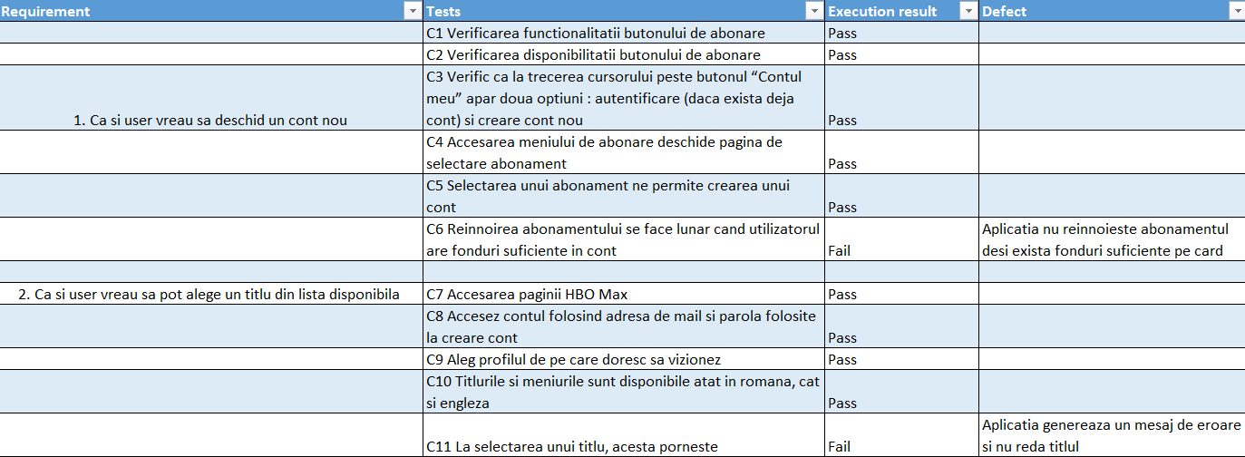
Am creat o matrita de trasabilitate pentru a ne asigura ca toate test case-urile pentru requirements au fost executate

Slide 10
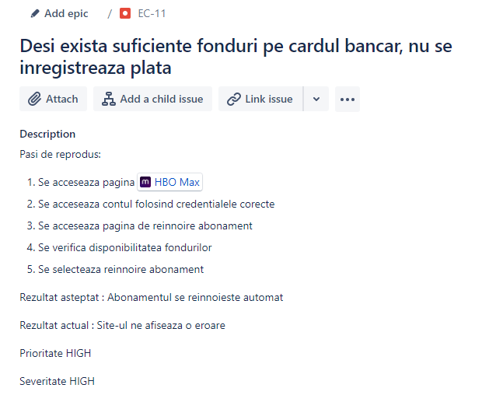
Dupa efectuarea test case-urilor s-au gasit 2 defecte care au fost inregistrate in Jira

Slide 11
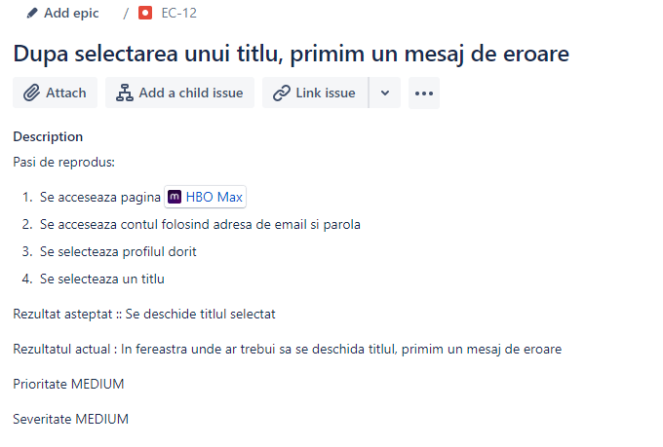

Slide 12

Eroarea #1
Aceasta eroare apare in ciuda faptului ca test case-ul a fost rulat in conditii optime, avand un cont cu fonduri suficiente pentru a reinnoi subscriptia.

Slide 13
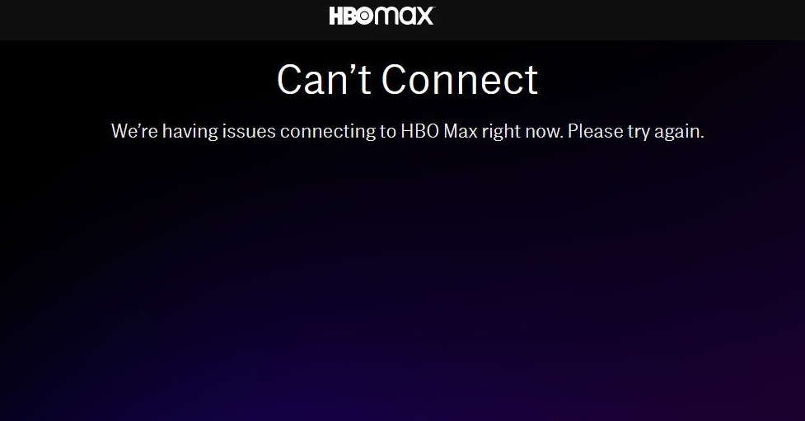
Eroarea #2 Aceasta eroare apare aleatoriu cand incercam sa deschidem un titlu build: Windows 11 Home Google Chrome version 110.0.5481.105 (official build) (64-bit)

Slide 14
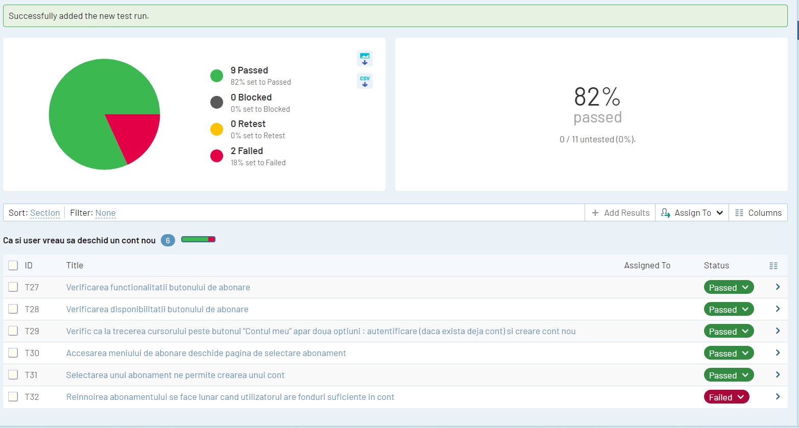
In urma rularii testelor in testrail avem urmatoarele rezultate:
Pe baza requirement-urilor s-au executat 11 test cases, dintre care un procent de 82% au avut succes iar 18% au esuat
S-au identificat 2 bug-uri, unul avand prioritate high si severitate high, iar al doilea priortate medium si severitate medium

Slide 15
Concluzii
În concluzie, studiul efectuat pe cazurile de testare expuse mai sus și impactul acestora asupra funcționalităților unui produs software, a fost unul de succes.
Luând în considerare observarea, înțelegerea și remedierea cauzelor care au condus la apariția diferitelor probleme ale software-ului analizat, ne putem orienta spre găsirea de noi soluții pentru a fi implementate pe viitor.
Din punct de vedere al analizei defectelor întâlnite pe parcursul testării, există o discrepanță majoră de procente între cazurile care au trecut și cele care au picat: 82% au trecut cu succes iar 18% au picat.
Astfel, în cazul analizei aplicației noastre, constatăm că nivelul de risc este unul scăzut, prin urmare, aplicația poate fii folosită în siguranță.

